Slide 1
经传多赢
短线突击营
经传多赢
短线突击营
.
每周日至周四 19:30-20:15 火爆开讲

Slide 2

业绩窗口
风格切换
主讲老师
罗雪奎
课程日期
2025.10.21
投顾执业编号
A1120616080001
基金从业编号
A20250619001216
中国·广州

Slide 3
PART 01
大 盘

Slide 4
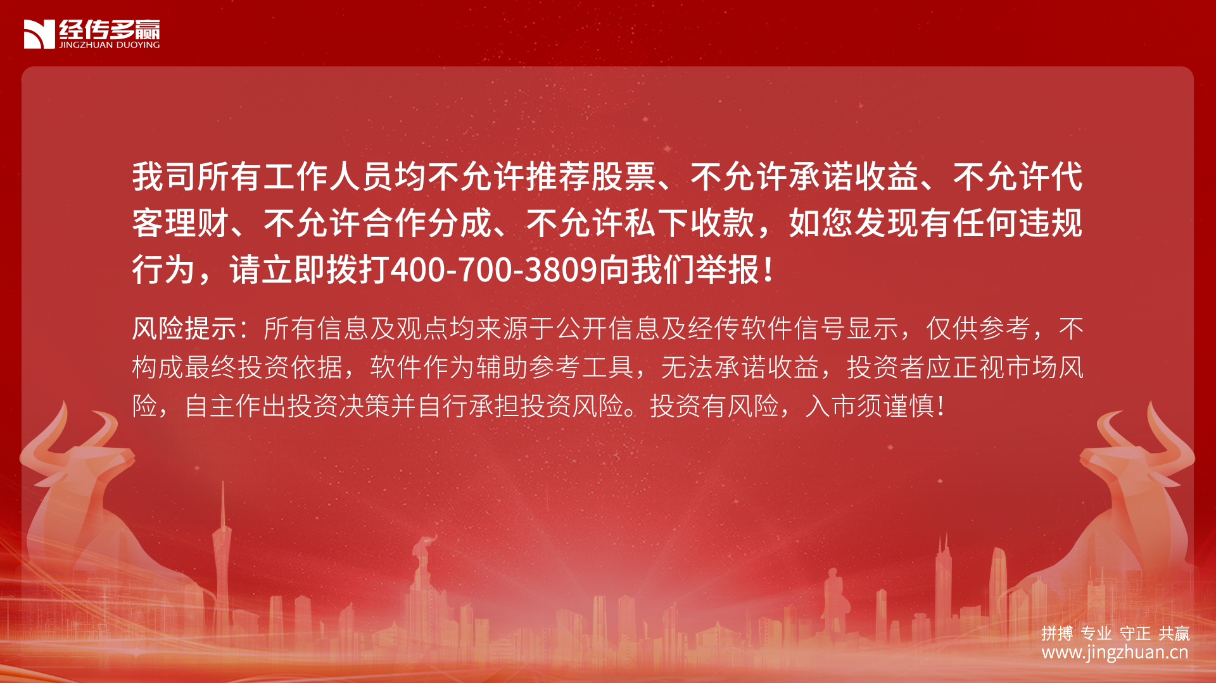
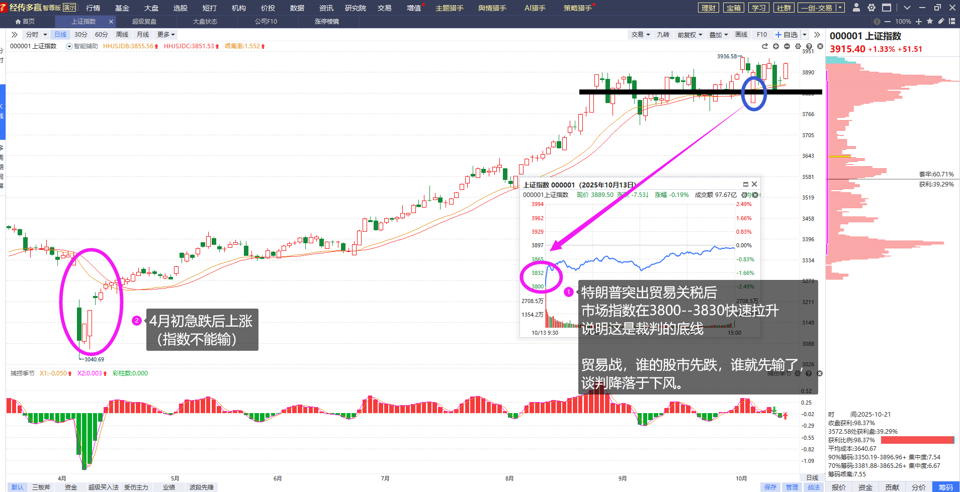

指数：缩量护盘，特殊时期
①3830不是市场底，而是贸易战的底线。
②20届四中全会会议期间护盘。
③业绩窗口、红利、央企、国企。
④指数大涨，成交不足2万亿

Slide 5
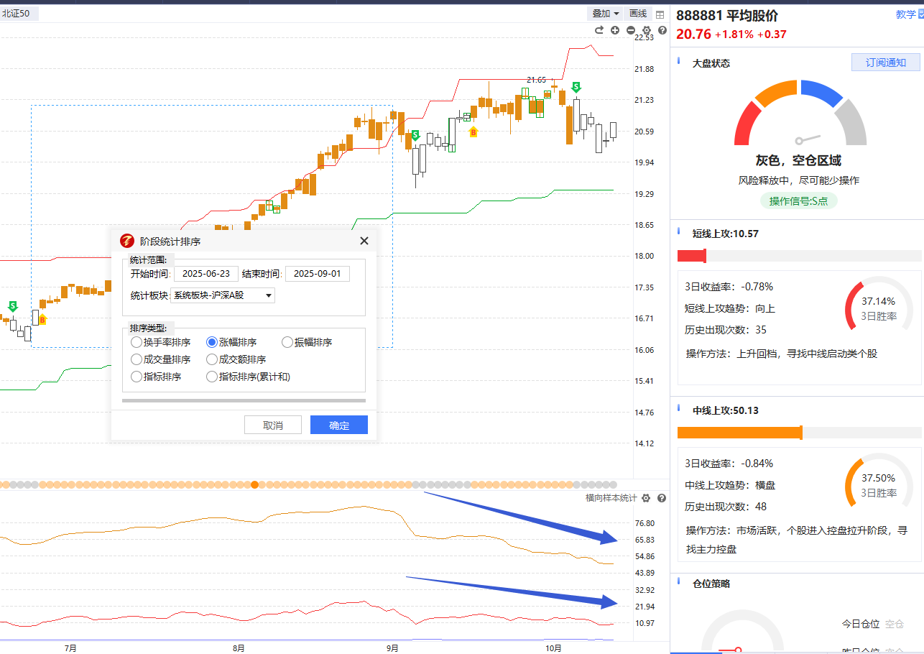
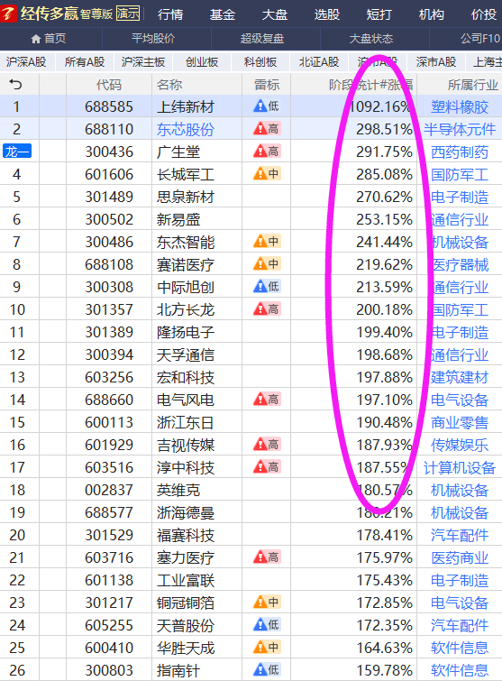
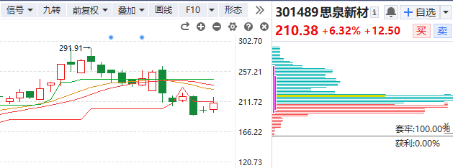
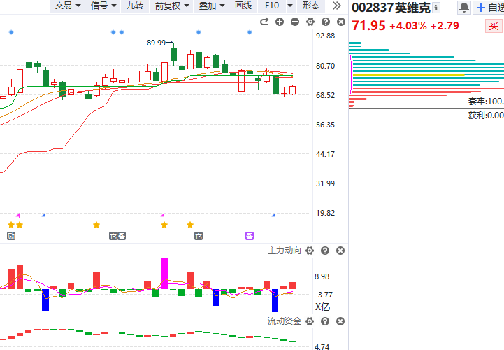
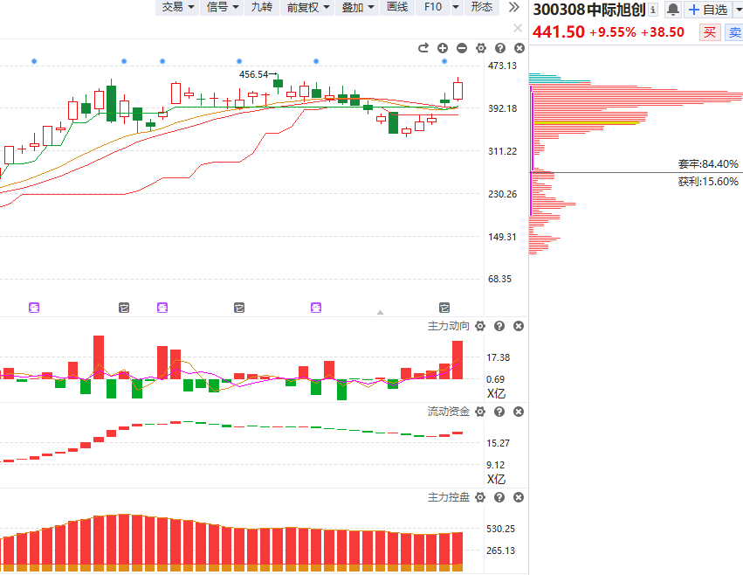
题材：高标分化，去弱留强
平均股价代表题材股
样本走低，代表前期的高标
退潮的居多，要小心分化盘弱

Slide 6
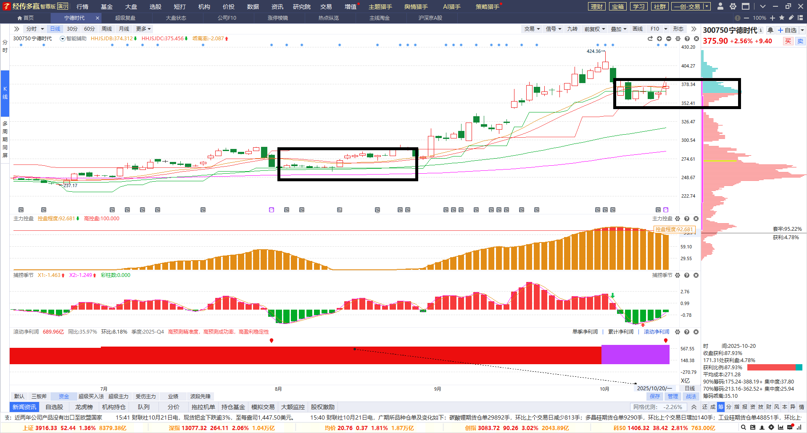
11月，绩优+控盘易走老鸭头
10月20日晚间，宁德时代（300750.SZ）发布三季报。数据显示，公司前三季度实现营业收入2830.72亿元，同比增长9.28%；归属母公司股东净利润达490.34亿元，同比增长36.2%。
业绩+控盘+均线（60/120日线上）
11月增量回归后有望再次上行
科技、有色等

Slide 7
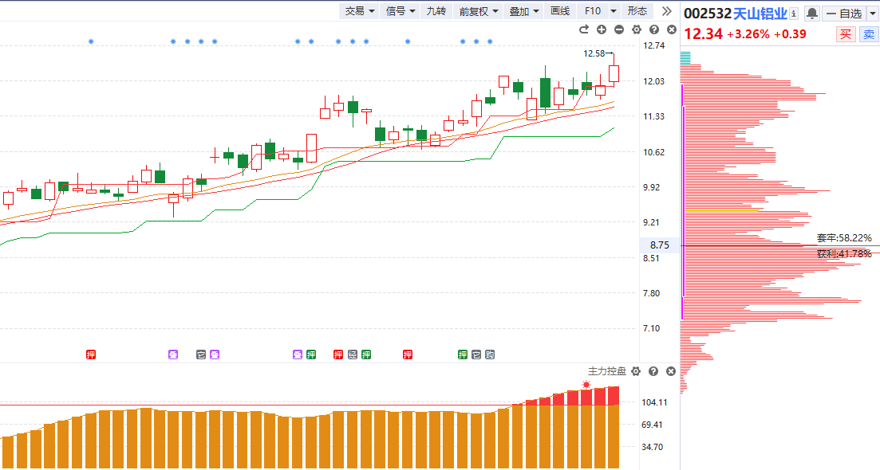
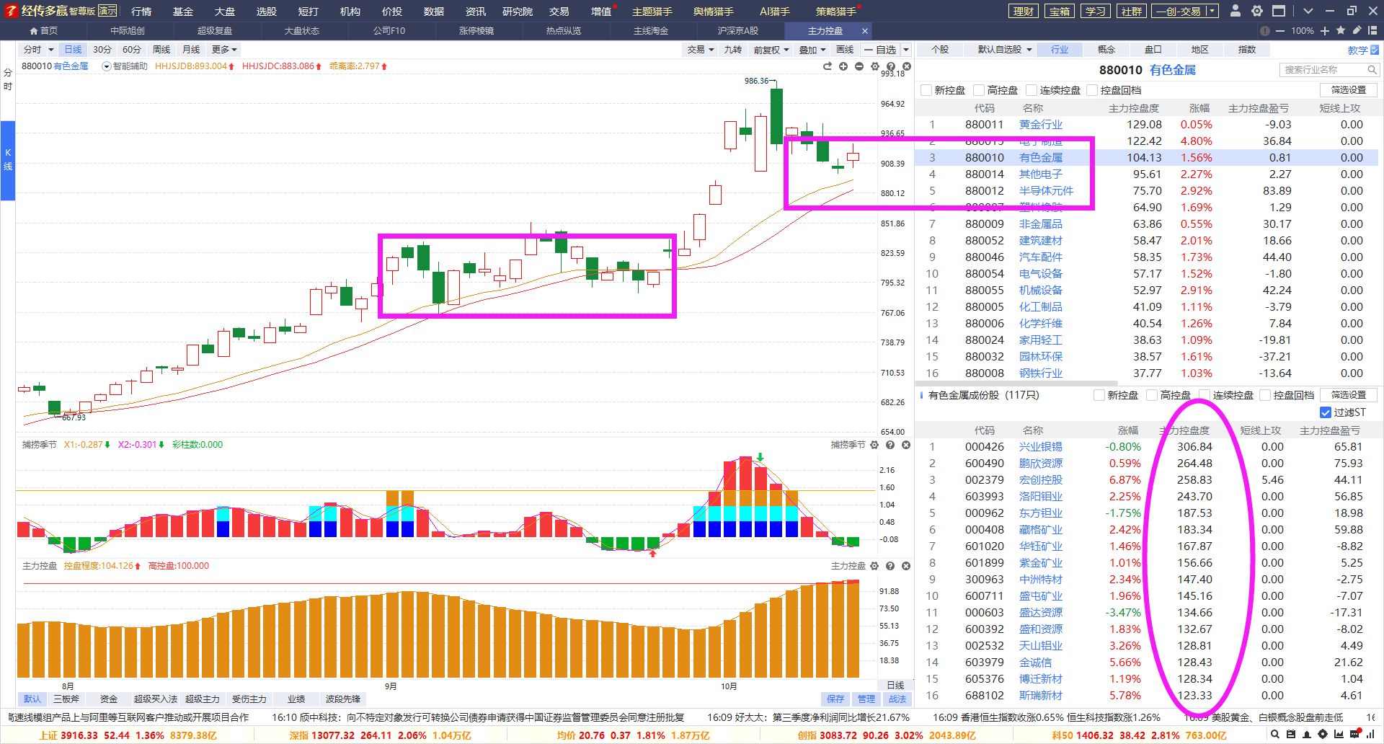
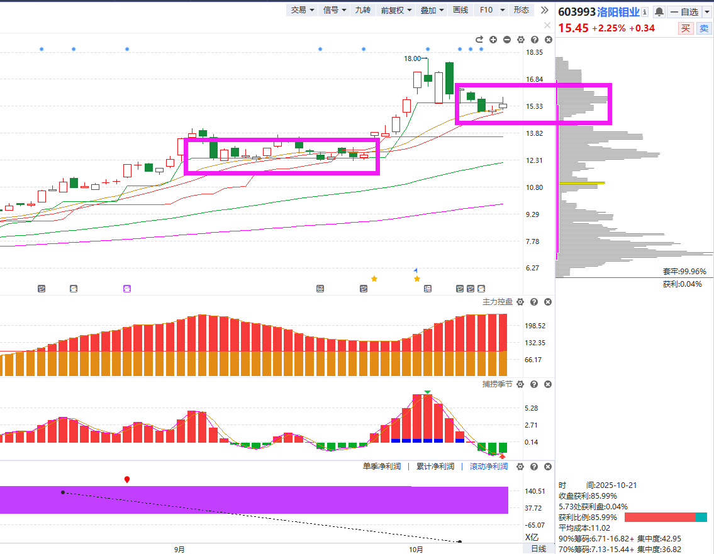
有色：控盘恒强，短期分化

Slide 8
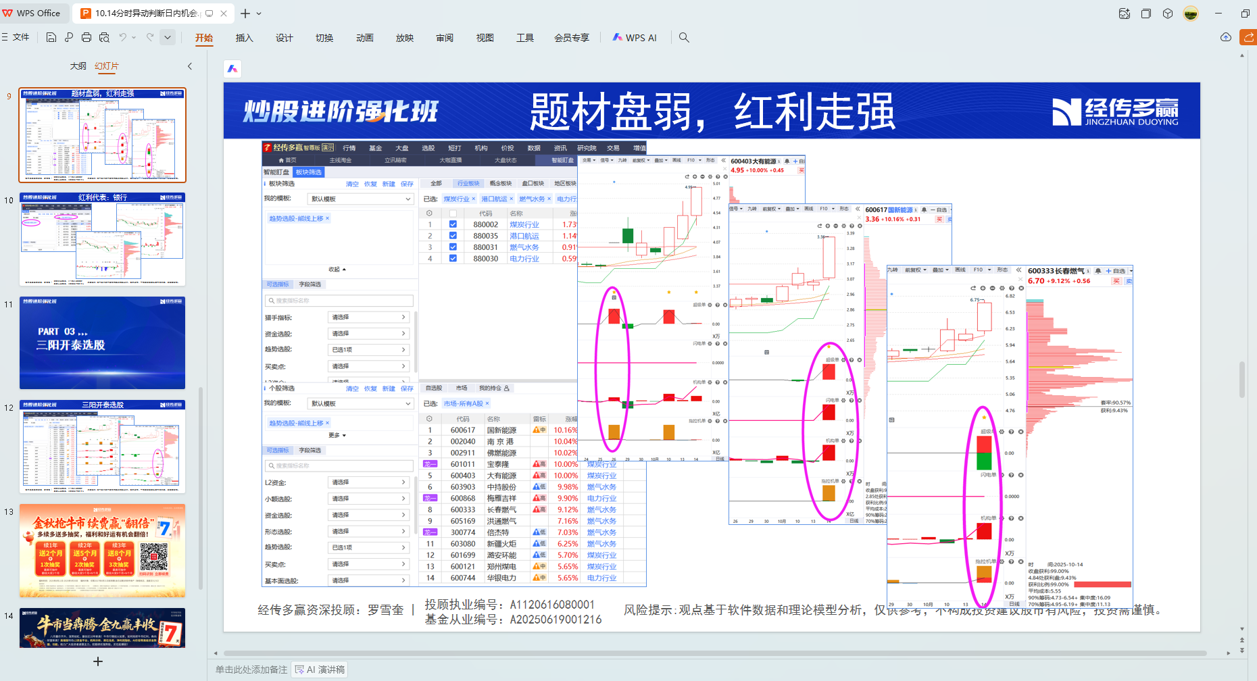
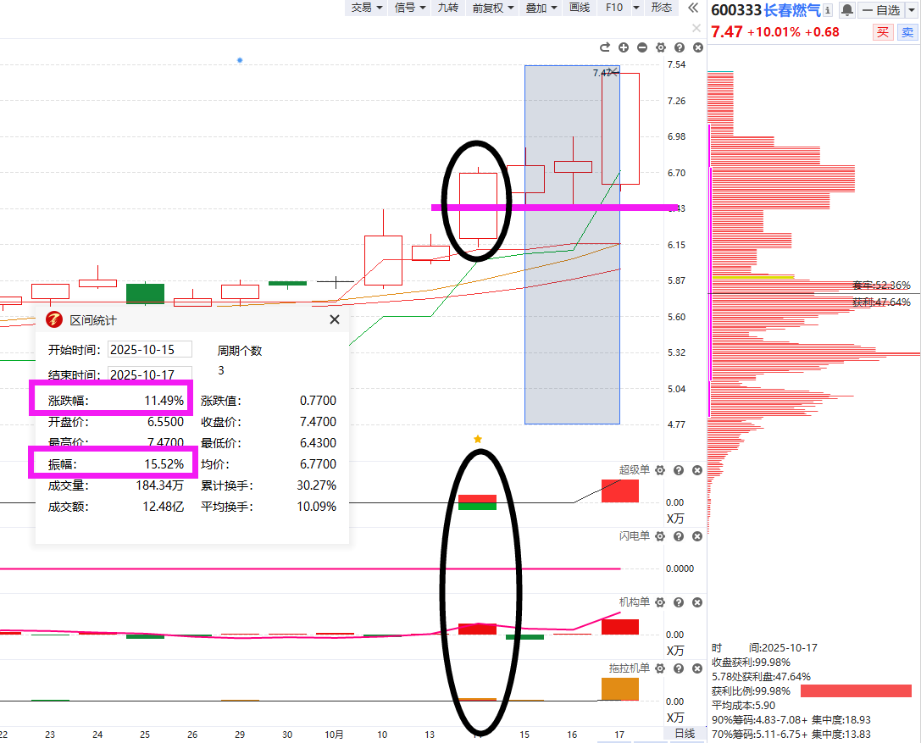
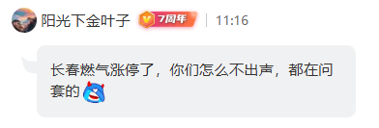
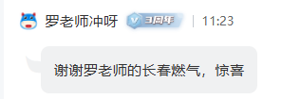

补涨玩法：超级买入法1
以上为特定条件、特定时间区间下的部分案例展示，不代表普遍现象，个股历史涨幅不预示其未来表现，过往收益亦不代表未来收益承诺。市场有风险，投资需谨慎！
周二晚，熊线上移板块，燃气水务
三阳开泰选股

Slide 9
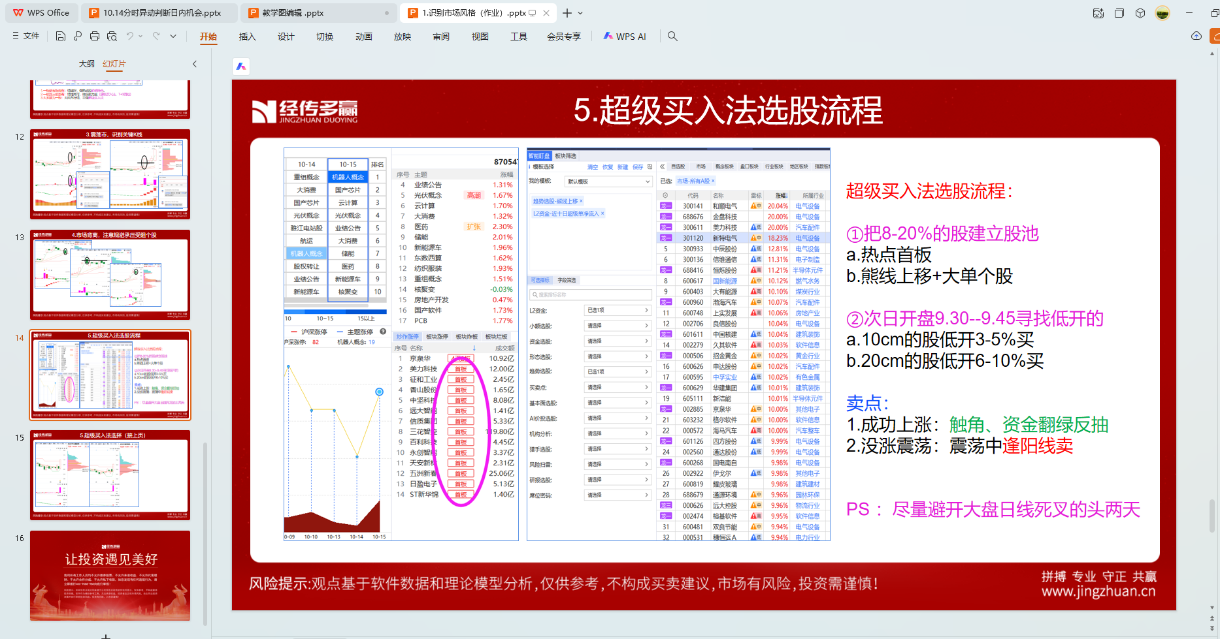
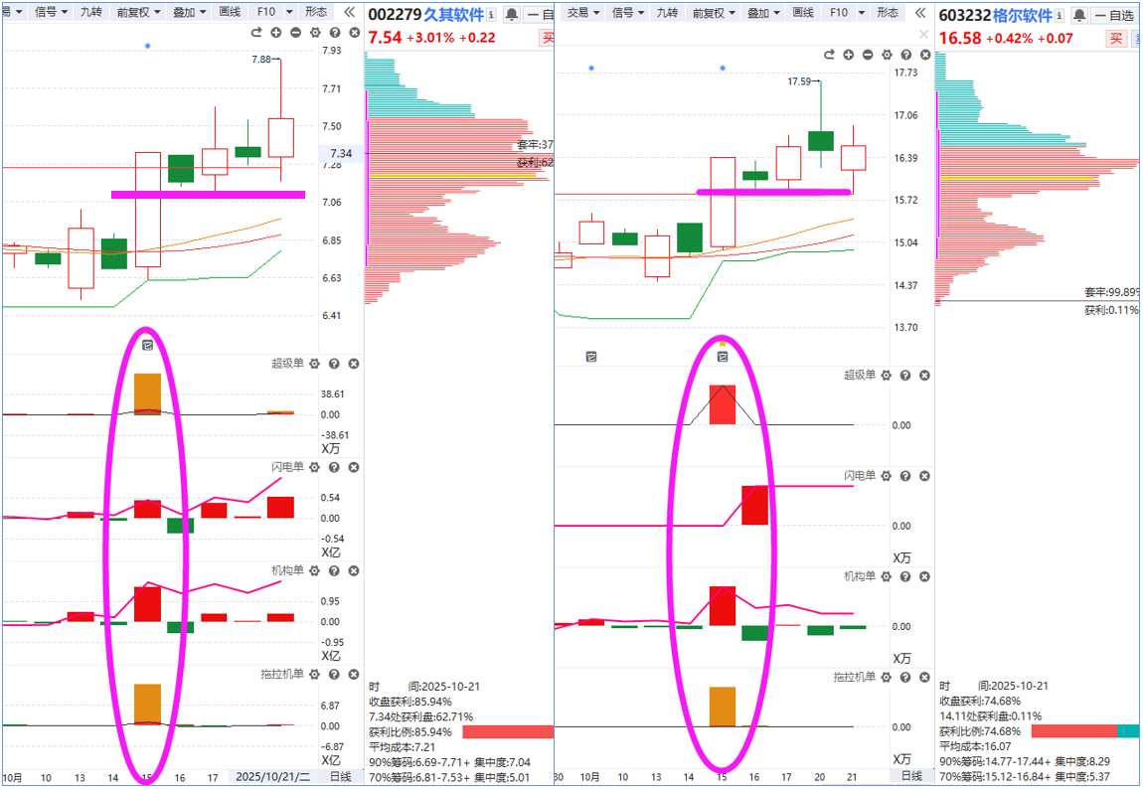
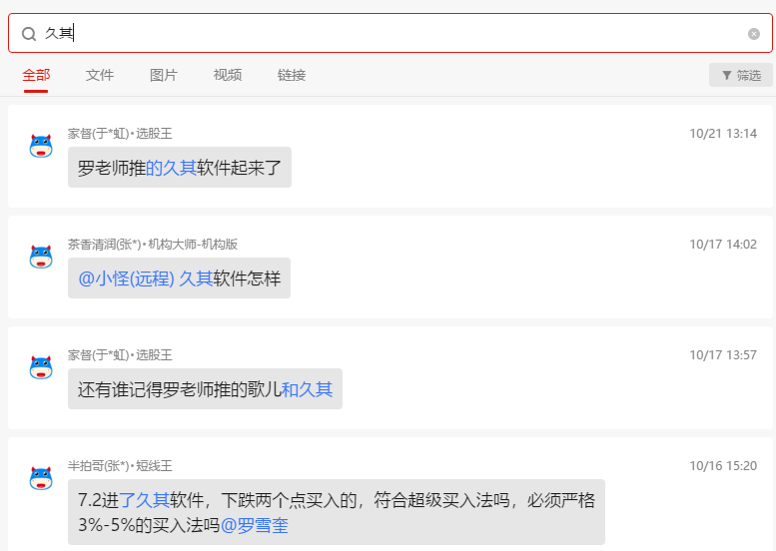
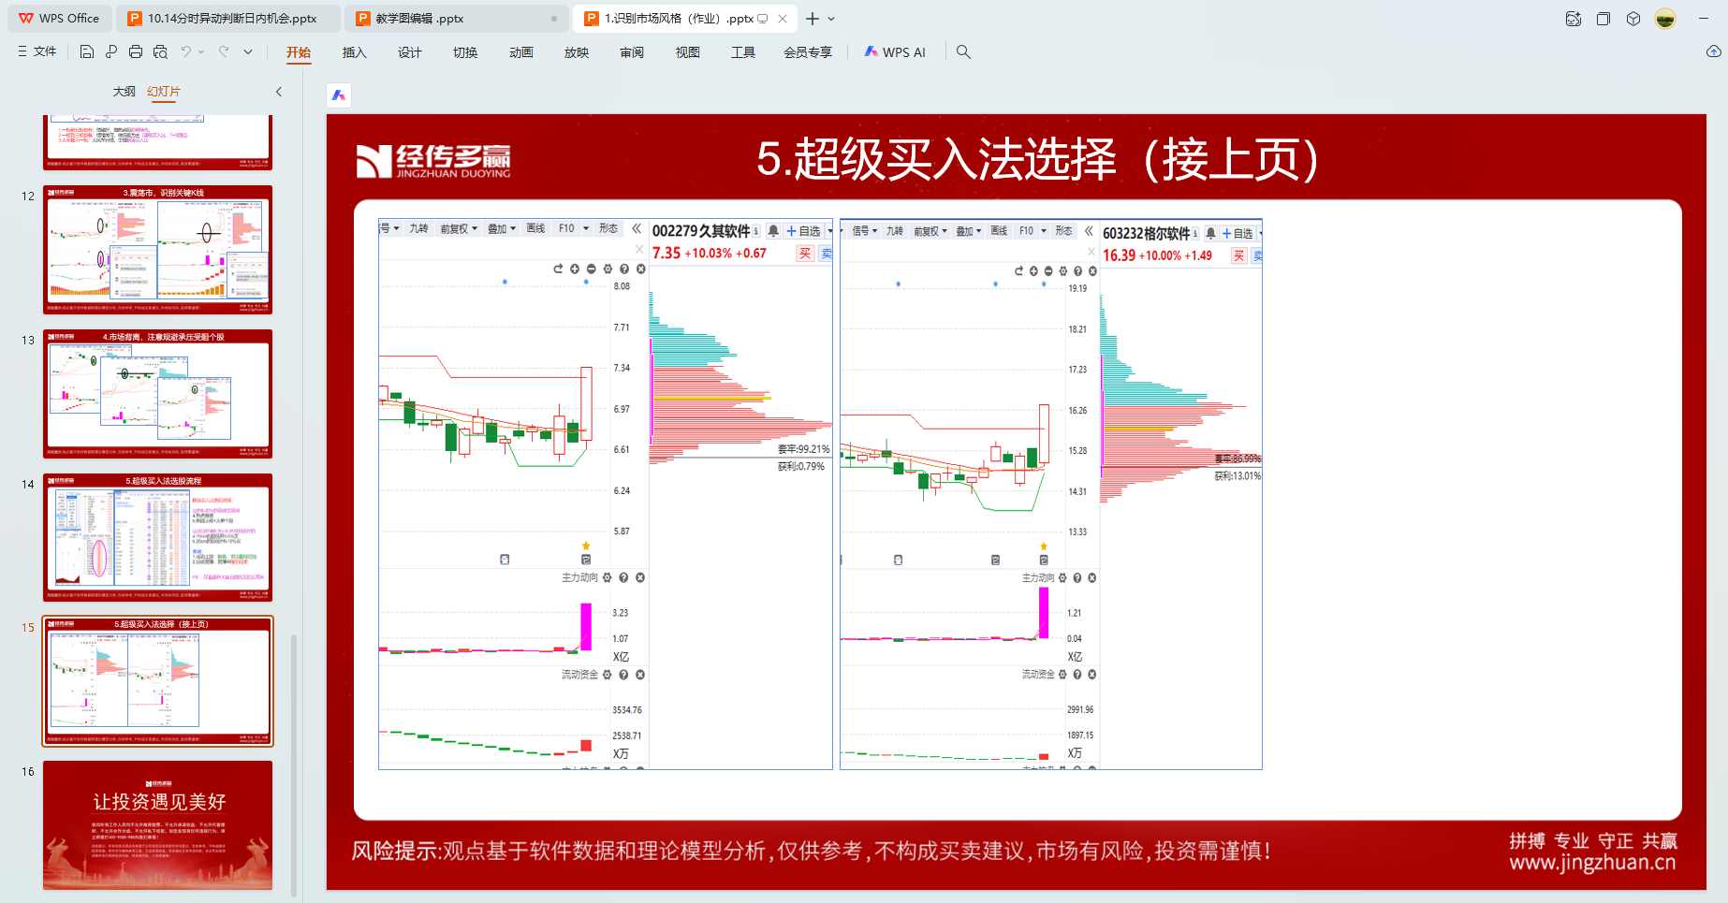
补涨玩法：超级买入法2
以上为特定条件、特定时间区间下的部分案例展示，不代表普遍现象，个股历史涨幅不预示其未来表现，过往收益亦不代表未来收益承诺。市场有风险，投资需谨慎！
上周三，晚8.30--9.15陪跑营课程
超级买入法系统培训选股案例

Slide 10
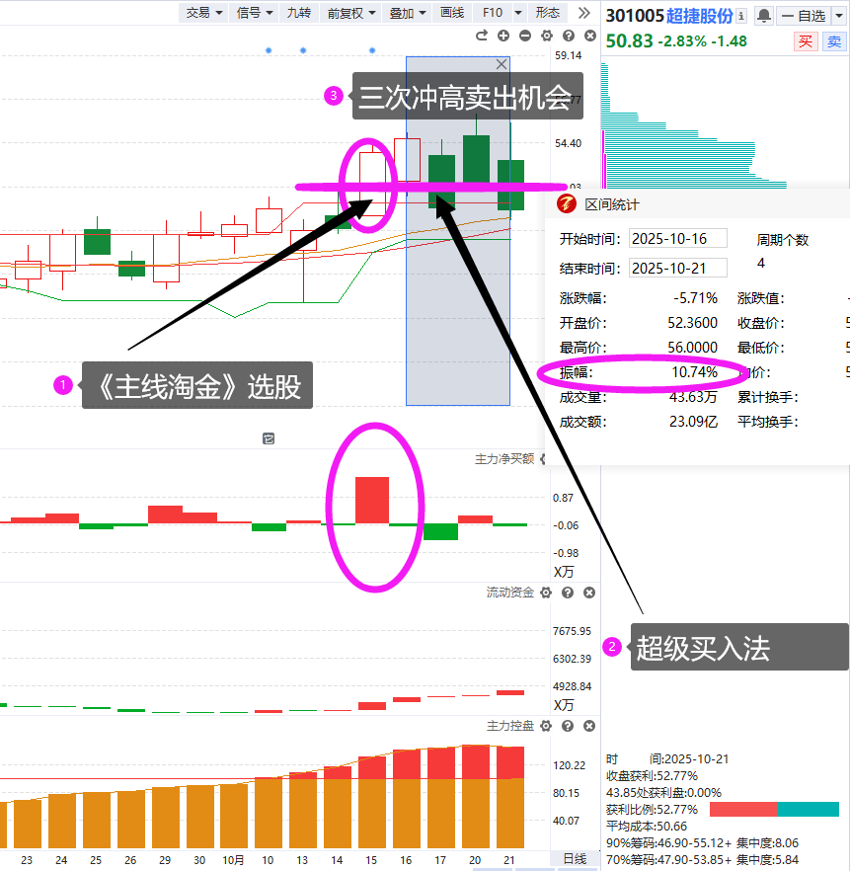


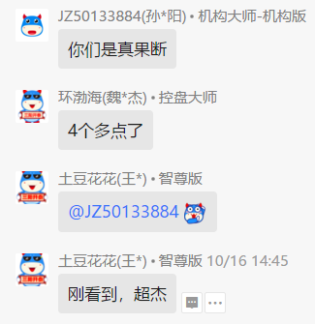
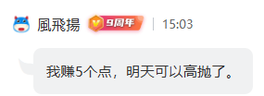
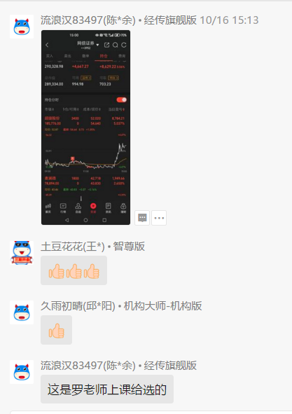
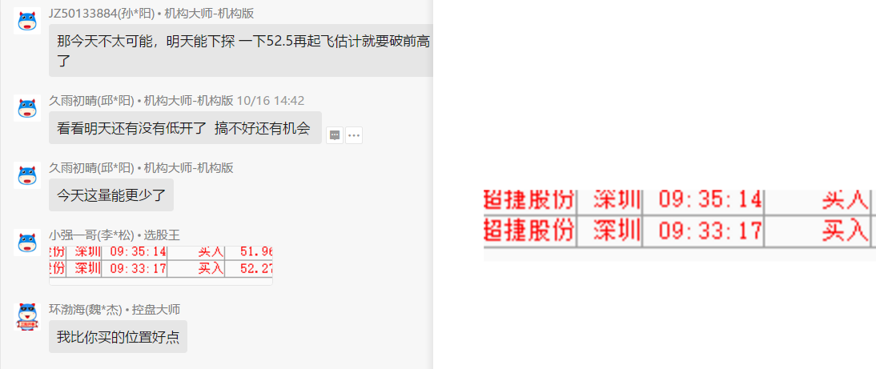
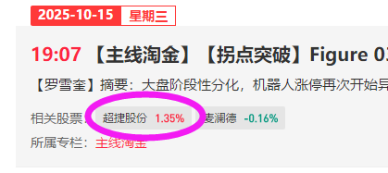

补涨玩法：超级买入法3
【以上为特定客户、特定时间区间的历史业绩，个别情况不代表普遍现象，个股历史涨幅不预示其未来表现，过往收益亦不代表未来收益承诺。市场有风险，投资需谨慎！】

Slide 11
PART 02
市场看点

Slide 12
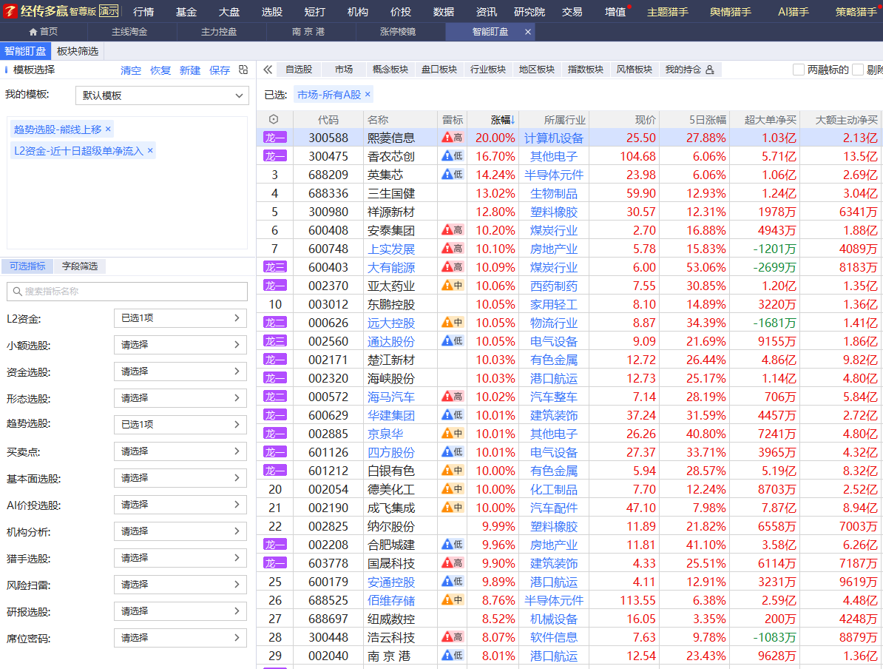
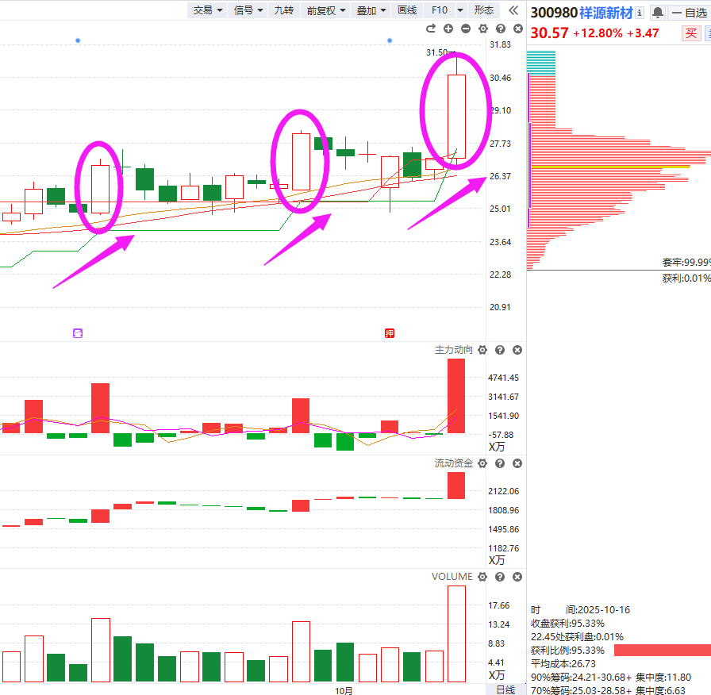
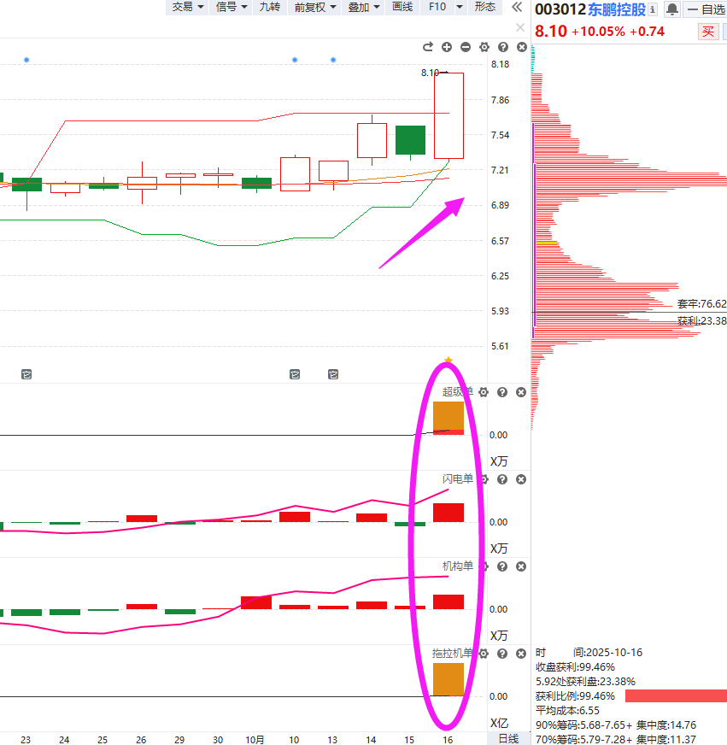
超级买入法（10.16）

Slide 13
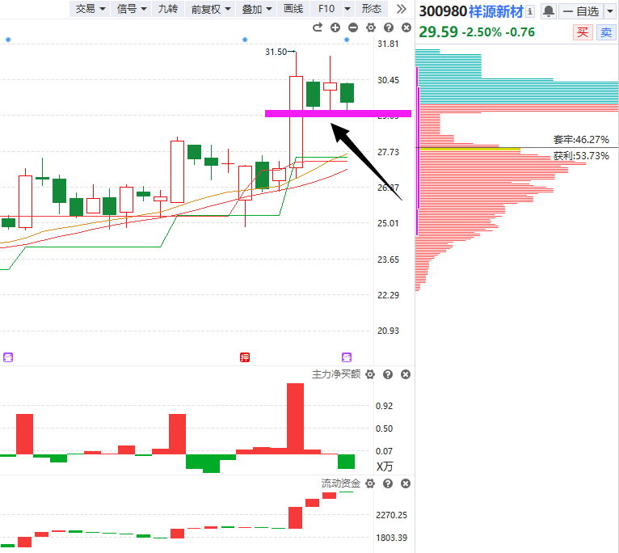
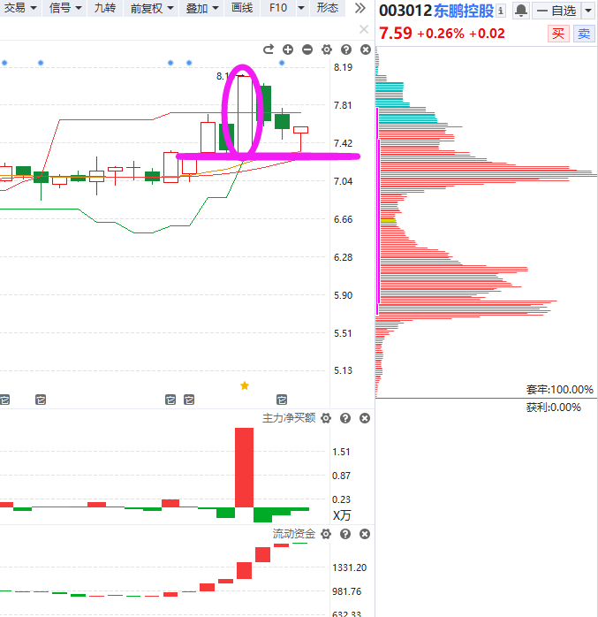
超级买入法（接上一页）
筹码松动+触角（注意承压盘弱）
大阳线+筹码峰支撑+大长腿（尝试反弹）

Slide 14
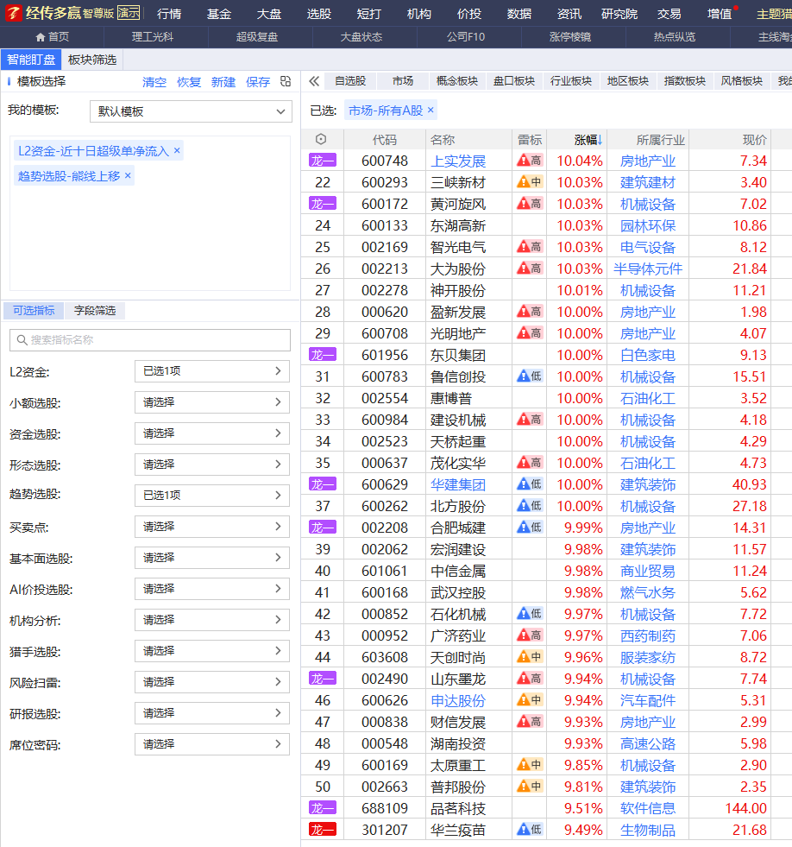
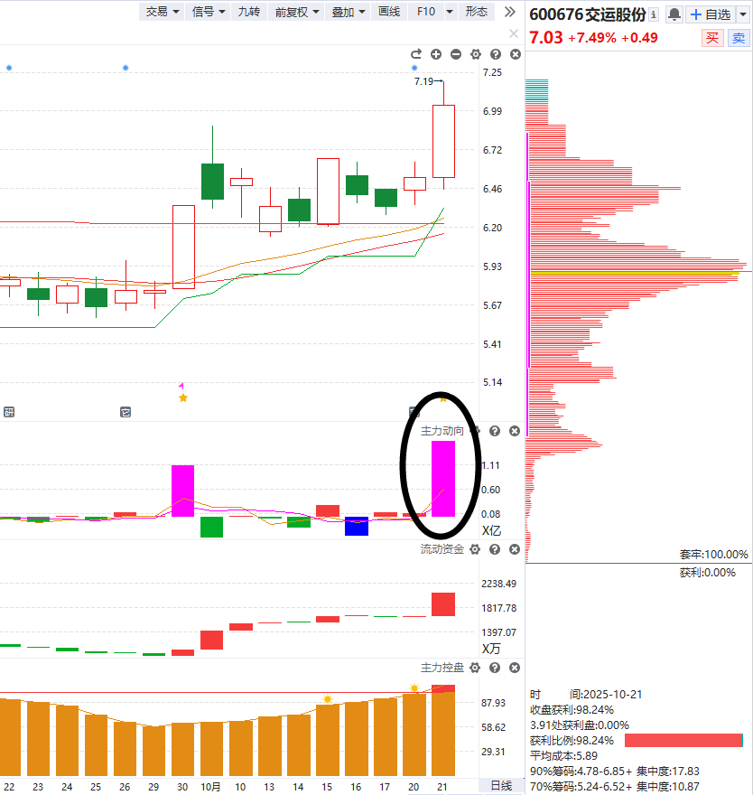
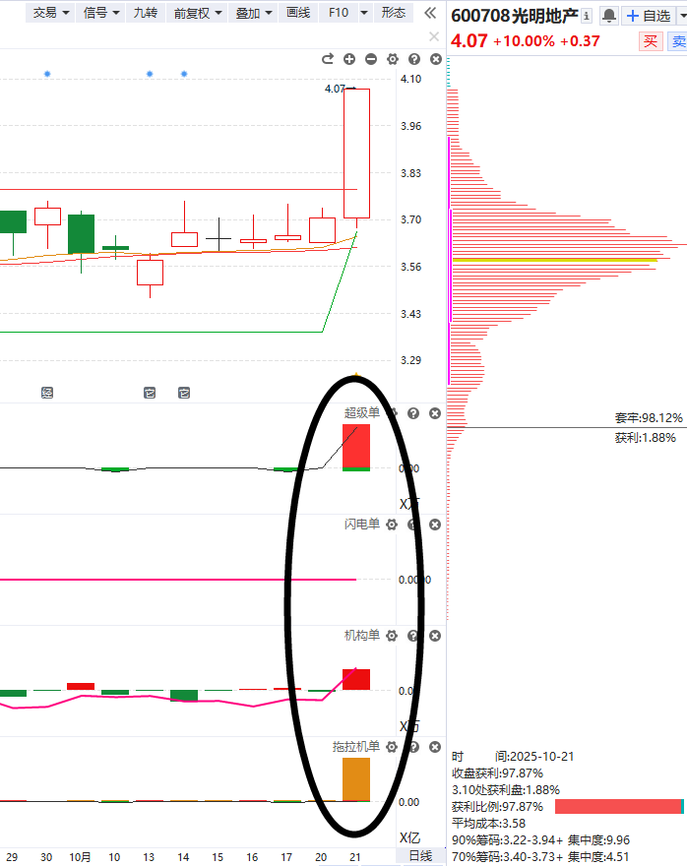
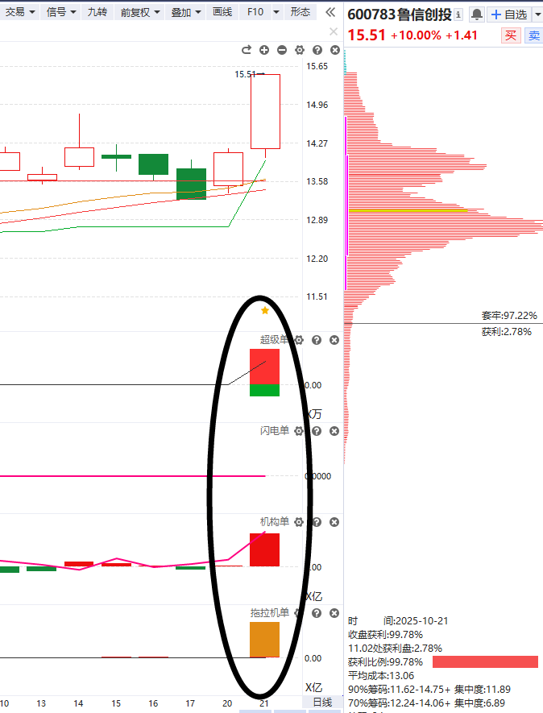
今日选股（超级买入法）

Slide 15
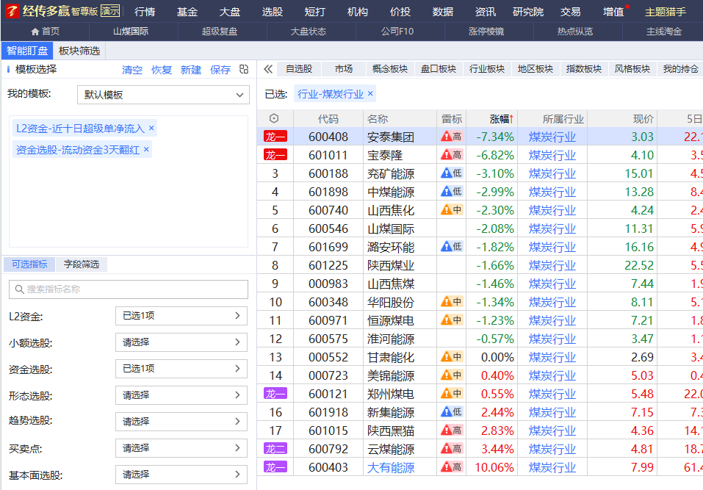
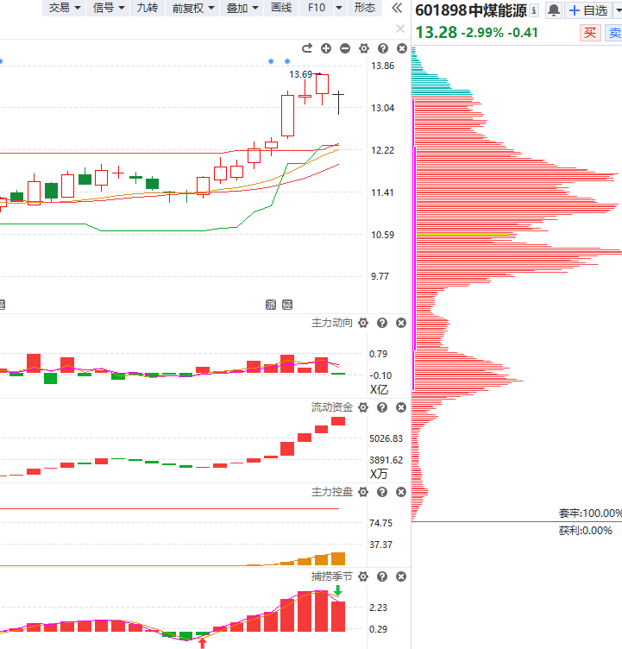
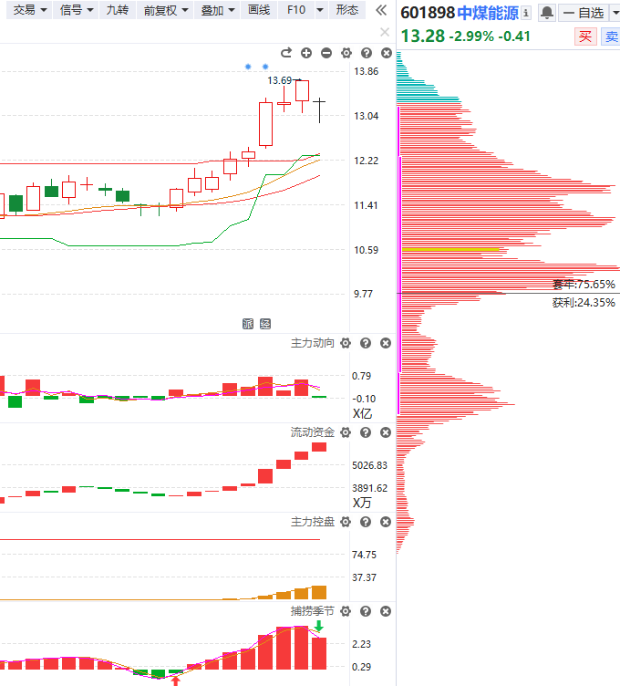
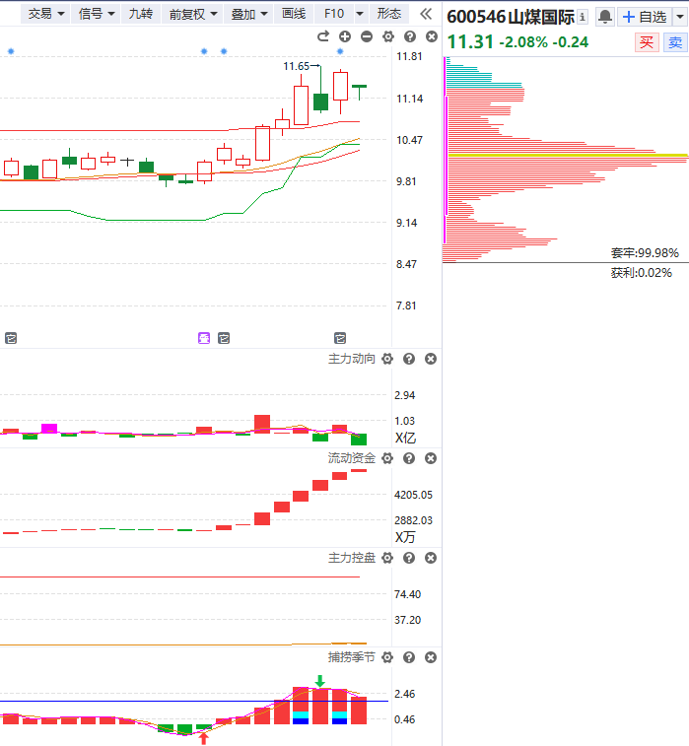
今日选股（趋势回档）

Slide 16

附：个股走强走弱的区别

Slide 17

十一月行情展望

Slide 18






附：上涨的承压信号
2.量价（捕捞季节）背离
1.上引线、阴包阳
3.周线死叉，日线回档易破位
4.上涨资金翻绿
5.墓碑量信号
6.买单减少，大卖单出现（L2)

Slide 19
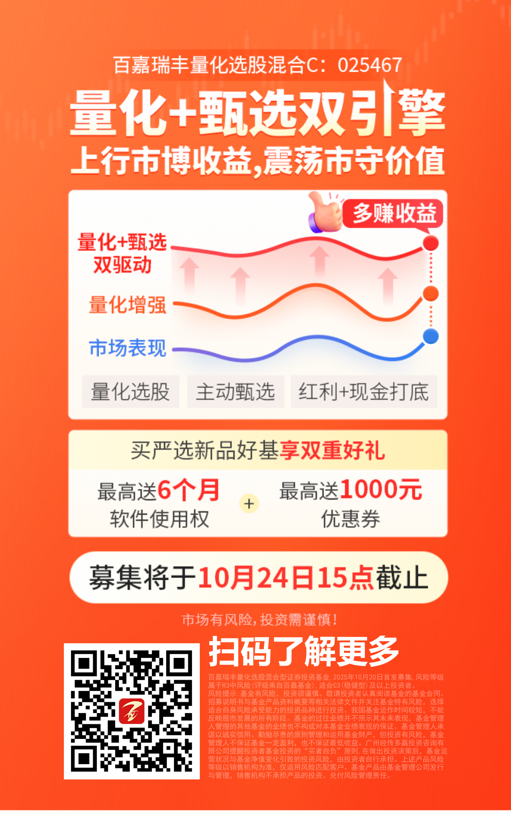
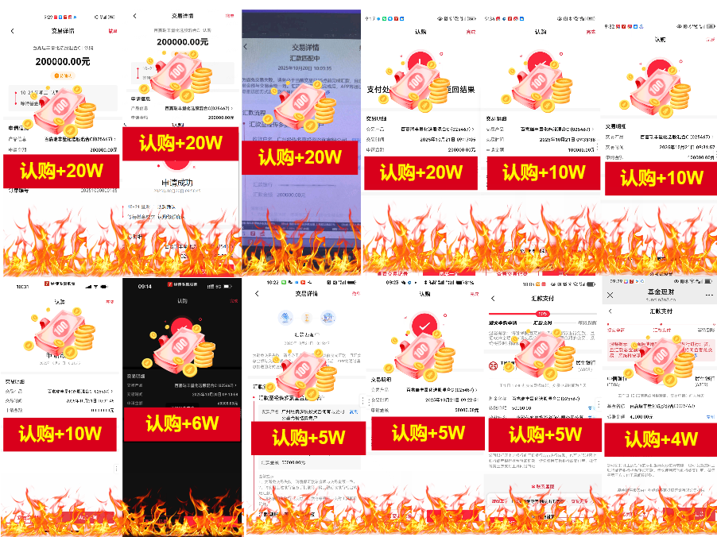
经传严选,新品募集【周五15点截止】,资金疯狂认购中！
多个50W、20w、
10w、5w持续进场中
基金的过往业绩并不预示其未来表现,基金管理人管理的其他基金的业绩并不构成基金业绩表现的保证,市场有风险,投资需谨慎！

Slide 20
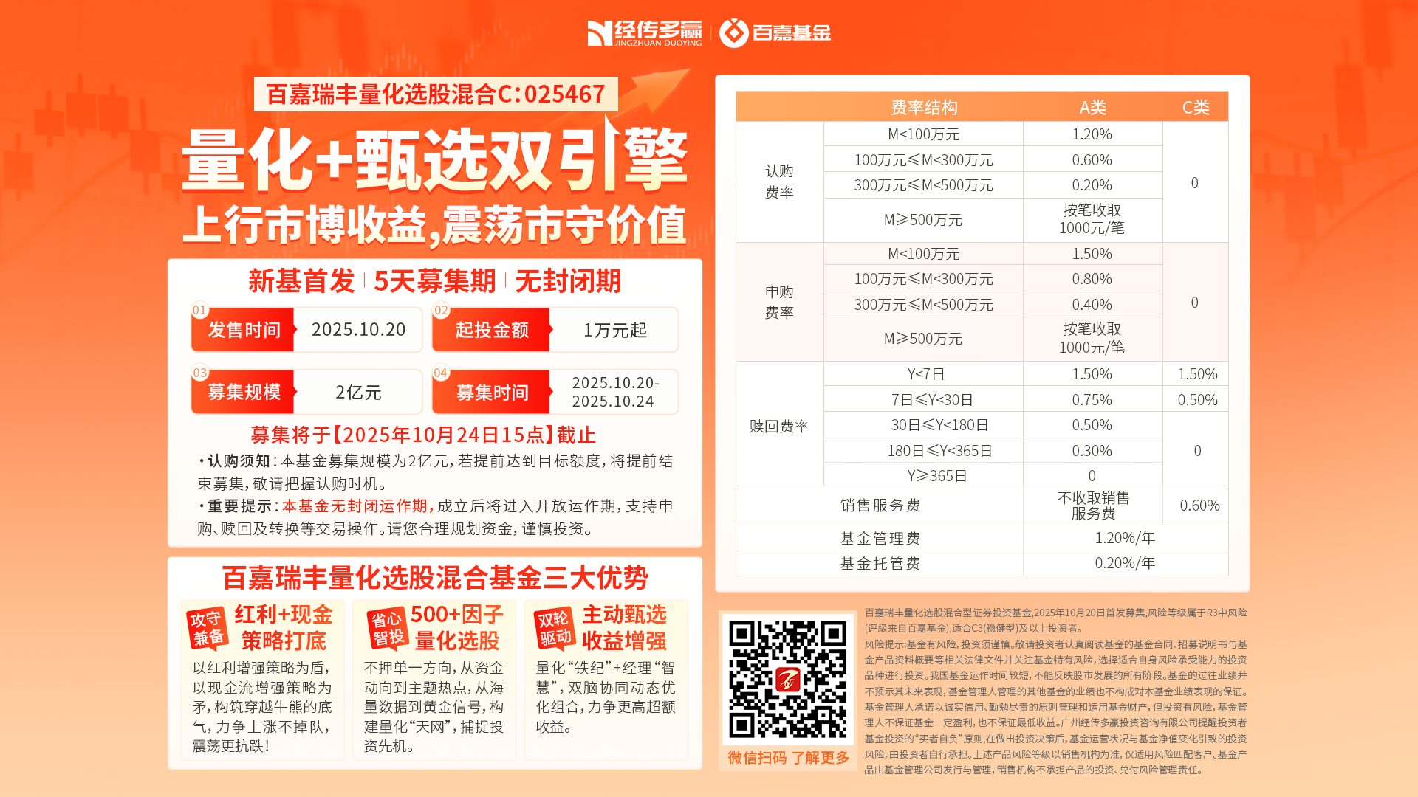

Slide 21


Slide 22


Slide 23


让投资遇见美好
我司所有工作人员均不允许推荐股票、不允许承诺收益、不允许代客理财、不允许合作分成、不允许私下收款，如您发现有任何违规行为，请立即拨打400-9088-988向我们举报！
风险提示：所有信息及观点均来源于公开信息及经传软件信号显示，仅供参考，不构成最终投资依据，软件作为辅助参考工具，无法承诺收益，投资者应正视市场风险，自主作出投资决策并自行承担投资风险。投资有风险，入市须谨慎！

